Slide 1



Проверь себя!
1. Константин Петрович фон Кауфман был назначен генерал-губернатором Туркестана в ……….году.
2. Амударьинская административная единица была основана в ……… году.
3. Центр Туркестанского генерал-губернаторства – город ………….
1867
1873
Ташкент

Slide 2
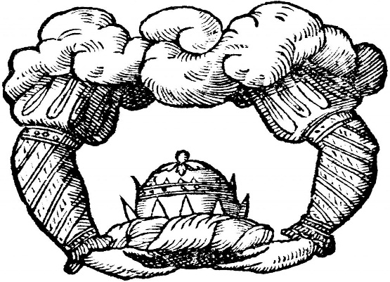
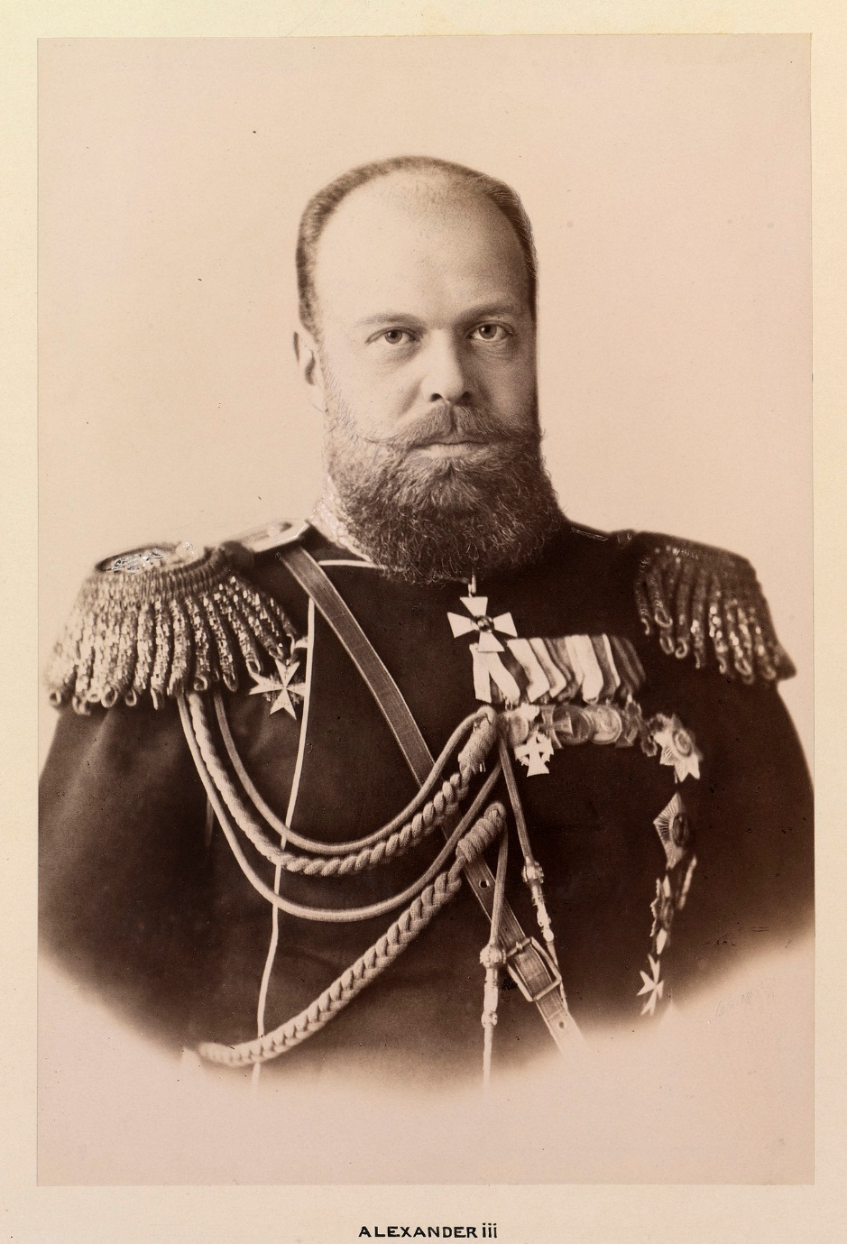
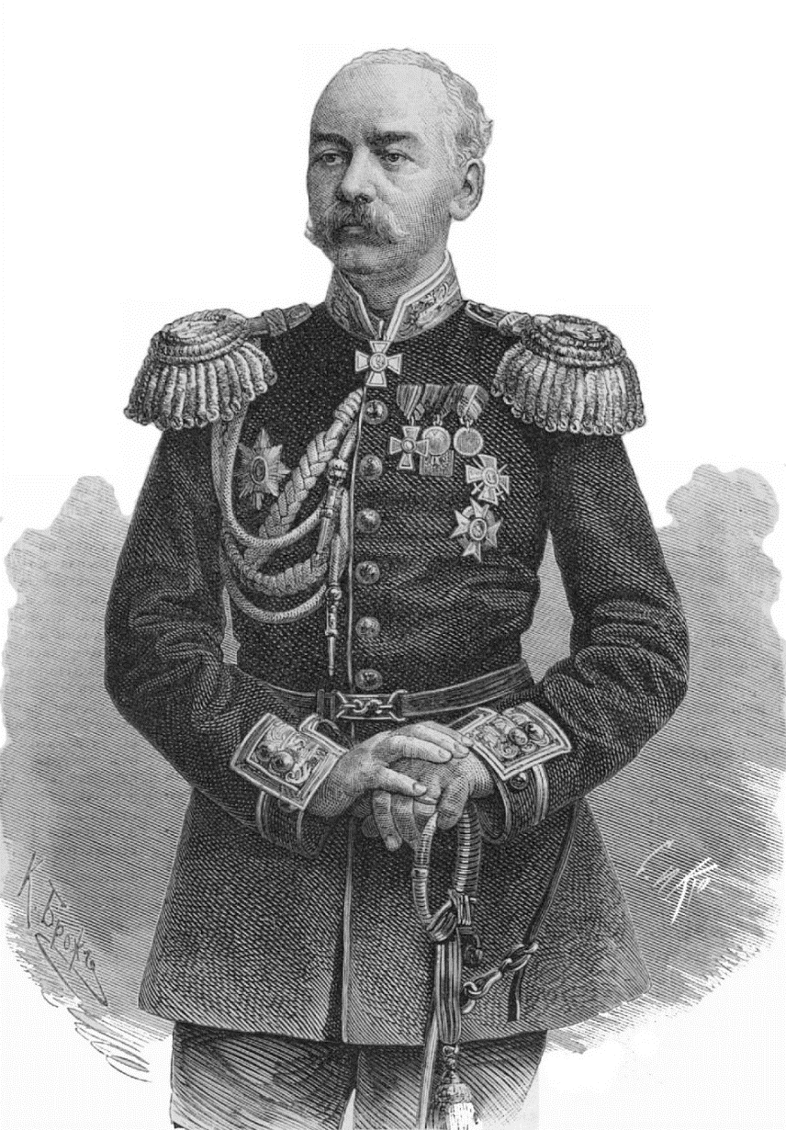
Проверь себя
Александр II
Константин Петрович фон Кауфман

Slide 3
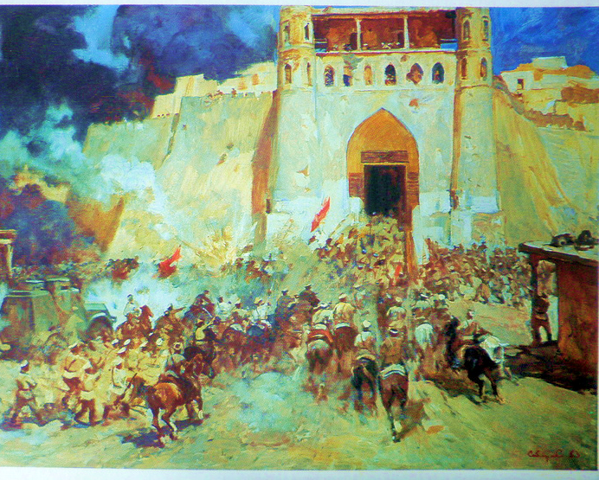
История Узбекистана
9
класс
Тема: Начало военных действий против Бухарского эмирата

Slide 4
ПЛАН
Начало завоевания Бухарского эмирата
Сражение за Уратюбе и Джизак
Выводы

Slide 5
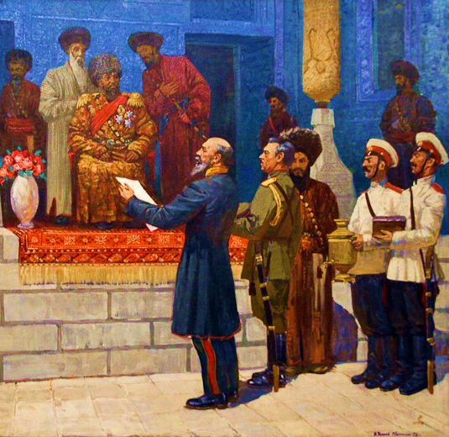
Начало завоевания Бухарского эмирата
В осуществлении планов царского правительства по реализации захватнических походов в Среднюю Азию важную роль сыграло взятие Ташкента.
Все военные действия стали готовиться и планироваться в Ташкенте.
Главная цель заключалась в расчленении ханств и разжи-гание между ними розни под лозунгом «Разделяй и властвуй».

Slide 6
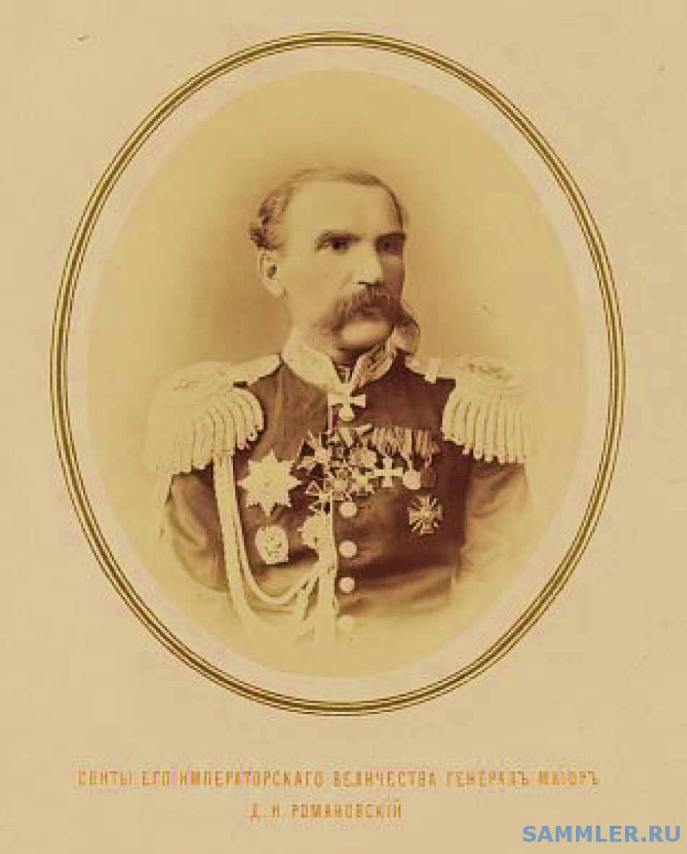
Начало завоевания Бухарского эмирата
В июле 1866 г. Михаил Черняев был отозван, и на его место назначен генерал Дмитрий Ильич Романовский.
Причиной отзыва послужила недовольство военного министра Д. А. Милютина неподчинением Черняева приказам. А также дипло-матическое ведомство получало ноты протеста из Лондона.
Д.И. Романовский начинает свои военные действия с захвата территорий по среднему течению Сырдарьи.

Slide 7
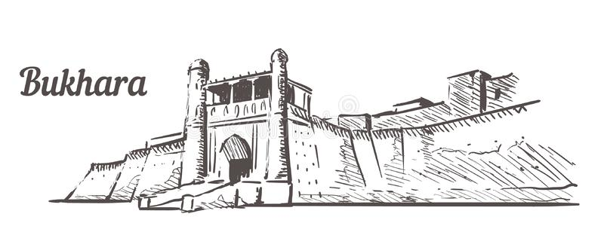
Начало завоевания Бухарского эмирата
Военные действия против бухарского эмирата
Д. ­Романовский в 1866 г. под предлогом действий Бухарского эмирата против России­ просит начать военный поход. Просьба правительством была удовлетворена, после чего Д. Романовский начинает занимать земли по среднему течению Сырдарьи.­ Боевые столкновения начались 8 мая 1866 года
1
Боевые действия вблизи Ирджар
Силы были неравны, и войска эмира потерпели поражение.
Военные действия на Ходжент
Ходжент является связующим пунктом с Бухарой, Ташкентом, Кокандом и Балхом, расположенными между Кокандским ханством и Бухарским эмиратом.
2
3
Поход на Уратюбе
В результате артобстрела город был разрушен и захвачен врагом.
Захват Джизака
Штурм продолжался двое суток, и в итоге Джизак также был захвачен царскими войсками.
4

Slide 8
Военные действия на Ходжент
Улицы города были заполнены трупами защит-ников крепости и мирных жителей, здания и дома были полностью разрушены
Царские войска подвергнул Ходжент артобстрелу
из 20 орудий
17 мая 1886 царские войска осаждают крепость Ходжент
Первая атака
Обстрел крепости
Итоги захвата
Первая атака была отбита и артобстрел крепости возобновился
Обстрел продолжался два дня. Защитники крепости героически сражались за каждую пядь земли
24 мая русские войска прорывают оборону и вступают в город

Slide 9
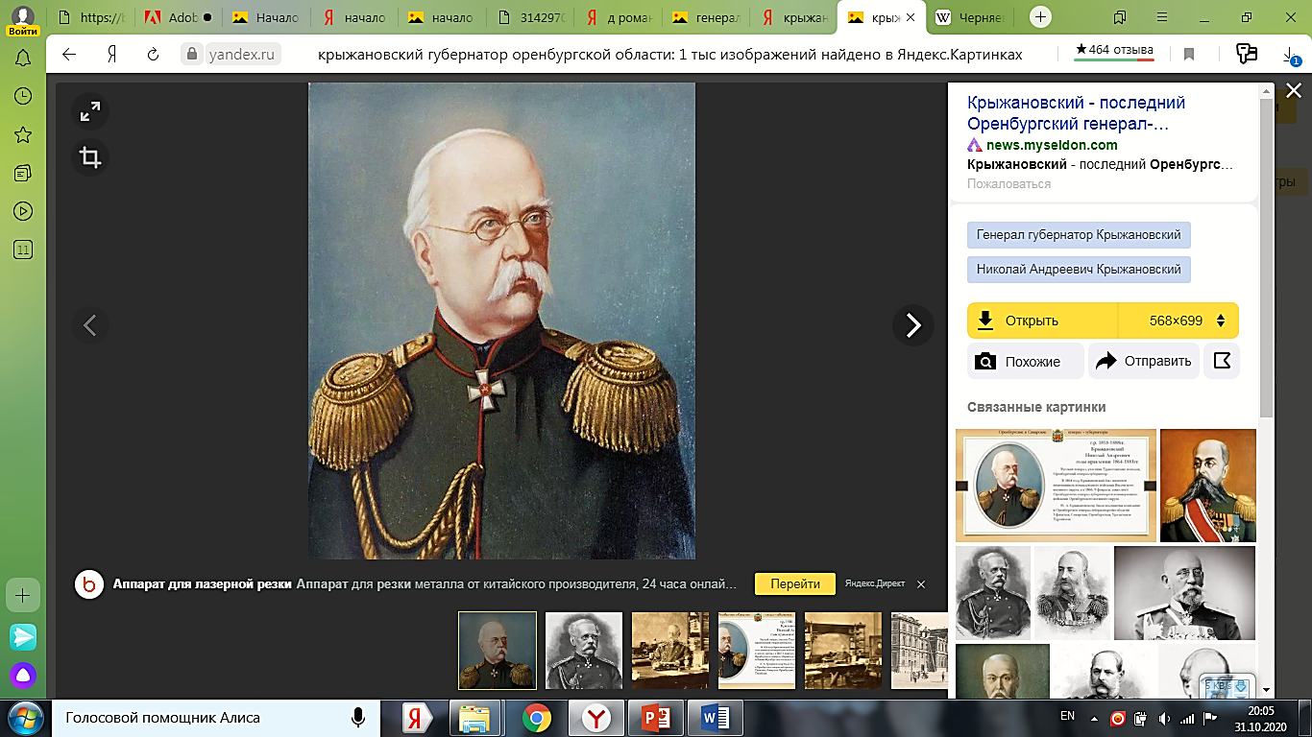
Сражение за Уратюбе и Джизак
Генерал-губернатор Оренбурга Николай Андреевич Крыжановский даёт указания губернатору Тур-кестанского края Романовскому возобновить военные действия против Кокандского ханства.
Согласно военному плану Рос-сийской империи, судьба Коканд-ского ханства была предрешена уже в 1866 году, а в Ходженте были предприняты последние приготов-ления для наступления на Коканд.
Для руководства наступлением на Коканд прибывает сам Н. Крыжа- новский.

Slide 10
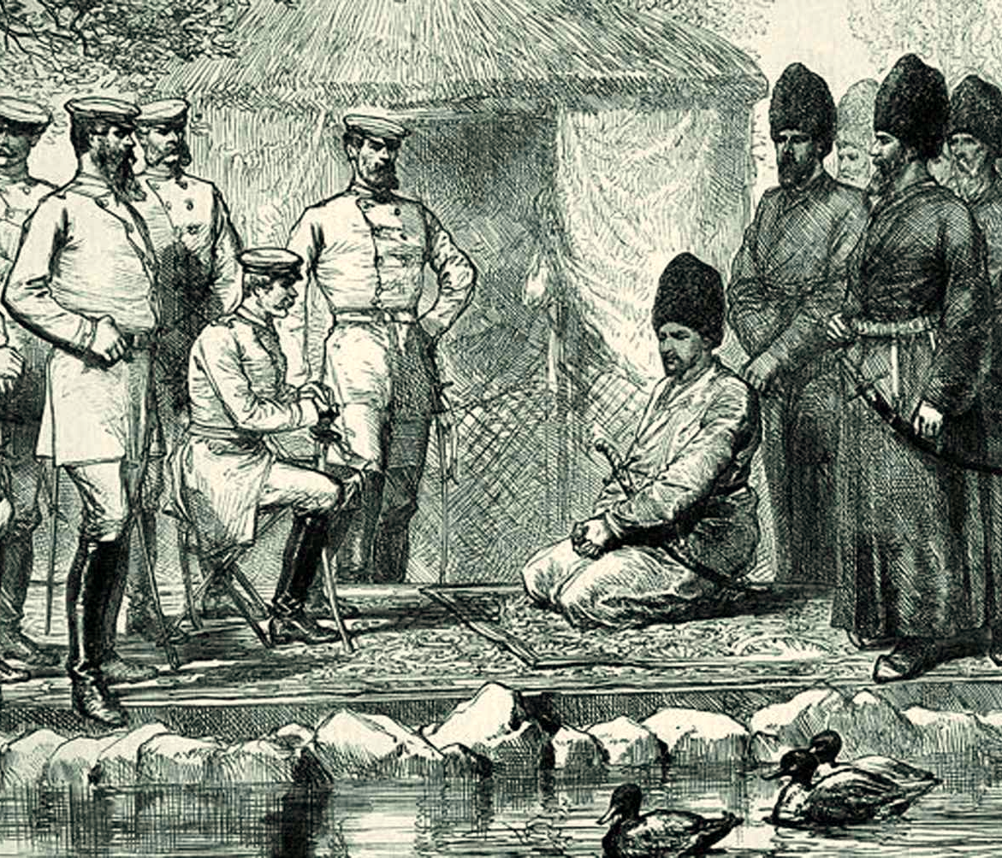
Сражение за Уратюбе и Джизак
Посол Бухарского эмира с ним встретился для урегулирования спорных моментов и подписания мирного договора.
Крыжановский требовал уплаты контрибуции в размере 100 тысяч рублей в течение 10 дней.
По истечении указанного срока он отдал приказ начать наступление против войск бухарского эмира Музаффара, мотивируя иг-норированием его ультима-тума Бухарой.

Slide 11
Сражение за Уратюбе
Осенью 1866 года воен-ный отряд в составе 6 ты-сяч пехотинцев, казачьего отряда из 500 штыков, 28 орудий, обозом в 600 арб и 800 верблюдов напра-вился к Уратюбе. К этому походу были привлечены также и силы, подготов-ленные против Коканда. Достигнув Уратюбе, воен-но-транспортный обоз Романовского сразу же подверг город массиро-ванному артобстрелу.
1866 г.
Начало войны
6 000
Пехотинцев
500 штыков
из казачьего отряда
28
Артиллерийских оружия
600 арб
Обоза
800
Верблюдов

Slide 12




Сражение за Уратюбе
Осада
Штурм
Захват
Жертвы
Трёхдневный обстрел из 28 артиллерийских оружий
После трёхдневного обстрела артиллерийским оружием, на рассвете 6 000 тысячный пеший отряд штурмовал города
В результате артобстрела город был разрушен и захвачен врагом
Более 2 000 жителей которые оказали героическое сопротивление погибли во время штурма

Slide 13
Сражение за Джизак
Начало экспансии Джизака
Ход войны
Жертвы при штурме
Царские войска после взятия Уратюбе, следующим завоевательным направлением 12 октября избрали Джизак
Непрекращающийся артиллерийский обстрел разрушил городские стены. Штурм продолжался двое суток, и в итоге 18 октября 1866 года Джизак также был захвачен царскими войсками
При штурме Джизака погибло более 6 000 тысяч человек с каждой стороны. Помощь Бухарского эмирата подоспела слишком поздно

Slide 14
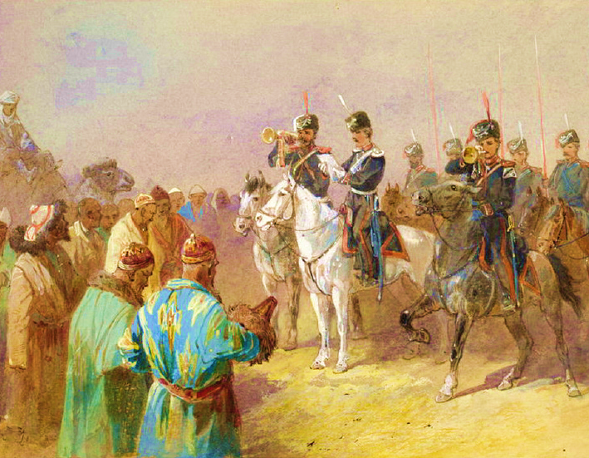
Итоги войны
Царское правительство оставило в городе отряд из 3 тысяч солдат, трёх сотен казаков и 12 орудий
Из территорий, завоёванных в 1864–1866 гг., была образована Сырдарьинская область

Slide 15
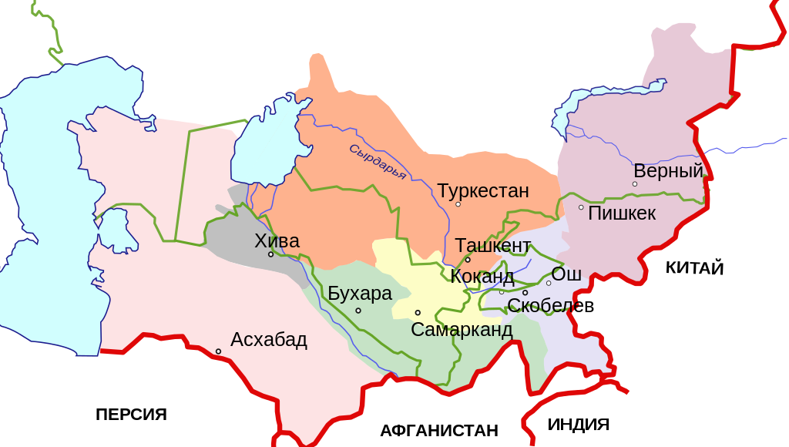
Организация новых административных территорий
Герб Туркестанского генерал – губернаторства
В начале Туркестанское генерал-губернаторство делилось на
две области:
Сырдарьинская (центр – г. Ташкент) Семиреченская (центр –г. Верный)

Slide 16
ВЫВОДЫ
1866 г. – Царское правитель-ство отзывает генерала Черняева
1866 г. – новым генералом становится Романовский
8 мая 1866 г. – первые боевые столкновения, вблизи селения Ирджар
17 мая 1866 г. – русская армия осаждает крепость Ходжент
24 мая 1866 г. – захват крепости Ходжент

Slide 17
ВЫВОДЫ
Осенью 1866 г. – военный отряд направляется к Уратюбе
12 октября 1866 г. – начало военных действий для захвата города Джизак
18 октября 1866 г. – царские войска заняли город Джизак
Из территорий, завоеванных в 1864–1866 гг., была образована Сырдарьинская область

Slide 18
Проверь себя
…
Царское правительство отзывает генерала …
1866
новым генералом становится …
…
первые боевые столкновения, вблизи селения Ирджар
17 мая 1866 г.
…
18 октября 1866 г.
…
русская армия осаждает крепость …
захват крепости Ходжент
царские войска заняли город …
образована Сырдарьинская область.

Slide 19
Проверь себя
1866
Царское правительство отзывает генерала Черняева
1866
новым генералом становится Романовский
8 мая 1866 г.
первые боевые столкновения, вблизи селения Ирджар
17 мая 1866 г.
24 мая 1866 г.
18 октября 1866 г.
1864–1866 гг.
русская армия осаждает крепость Ходжент
захват крепости Ходжент
царские войска заняли город Джизак
образована Сырдарьинская область.

Slide 20
Задание для самостоятельного выполнения
Прочитать параграф №9
Ответить на вопросы
Найти и написать причину отзыва генерала Черняева

